Slide 1
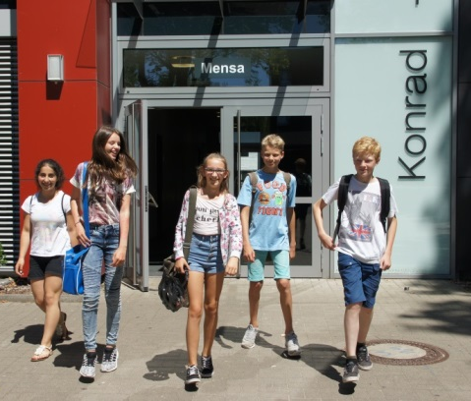
Wahlpflichtunterricht
Herzlich Willkommen Informationen für Schülerinnen und Schüler im Jahrgang 6

Slide 2







Die Wahl
wähle das Fach, für das du dich besonders interessierst
das Fach, für das du dich gern engagieren willst.
deine Wahl ist endgültig bis Klasse 10
Wahlpflichtunterricht ab Jahrgang 7
Beratung
Hier und Heute
Elterninformationsabend
KlassenlehrerInnen
Die Fächer
Spanisch
Arbeitslehre HW, TC
Naturwissenschaften
Darstellen und Gestalten
Das WP-Fach ist ein Hauptfach (2 Arbeiten pro HJ)
Wahlzettel
Per Post

Slide 3


Hansi Mustermann
6 d
06.05.21
Hansi Mustermann
Verl, 06.05.21
Herr/ Frau Mustermann

Slide 4

Eigeninitiative und Durchhaltevermögen
Sprachbegabte und Interessierte
Weltsprache nach Englisch
Wer?
super Arbeitsverhalten
Warum?
Offenheit für andere Kulturen
Vorteil: (sehr) gute Note in 1. Fremdsprache
Spanisch
2. Fremdsprache erfüllt Abiturzulassung

Slide 5
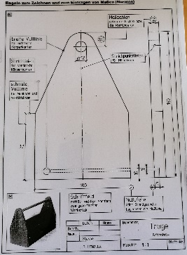
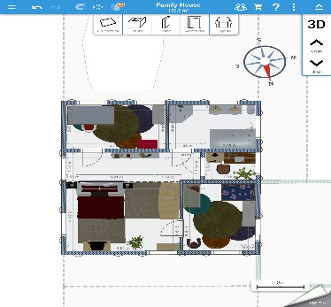
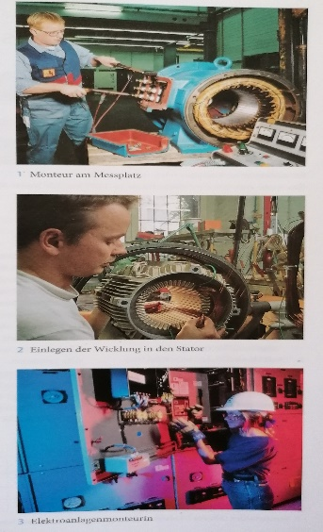
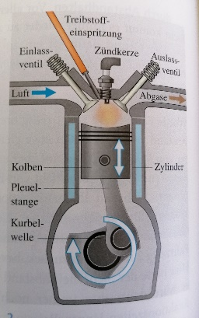
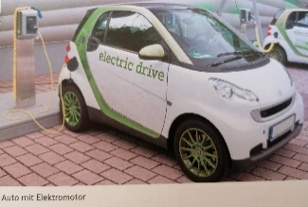
Technik Jahrgang 7
Bauen & Wohnen
Wohnformen, Bedürfnisse des Wohnens
Inhaltsfeld technische Geräte
Aufbau technischer Maschinen am Beispiel der Maschinen im Technikraum
Technik Jahrgang 8
Produktionsprozesse
Einzel- und Serienfertigung
Entwerfen und Optimieren eigener Werkstücke
Arbeitsschutz
Wahlpflichtunterricht
Arbeitslehre: Technik
Technik Jahrgang 9
Mobilität
Das E-Auto … eine saubere Lösung?
Transport- und Verkehrsmittel
Getriebe und Motoren
Bau eines eigenen Fahrzeuges mit Antrieb
Technik Jahrgang 10
Berufsorientierung
Berufsfelder, Ausbildung und Studium
Inhaltsfeld Produktlebenszyklen
Wie lange halten technische Geräte?
Abfallrecycling und Gewinnung Bodenschätze

Slide 6





Hauswirtschaft Jahrgang 7
Ernährung
Technik im Haushalt
Lebensbereich Wohnen
Hauswirtschaft Jahrgang 8
Produktionsprozesse - ist das fair?
Haushaltsmanagement
Wahlpflichtunterricht
Arbeitslehre: Hauswirtschaft
Hauswirtschaft Jahrgang 9
Gesundheit und Ernährung
Handlungskompetenz im Haushalt
Online-Ökonimie
Hauswirtschaft Jahrgang 10
Berufsorientierung
Startklar – nimm dein Leben selbst in die Hand
Abenteuer Zukunft – von der Schule in die Ausbildung

Slide 7
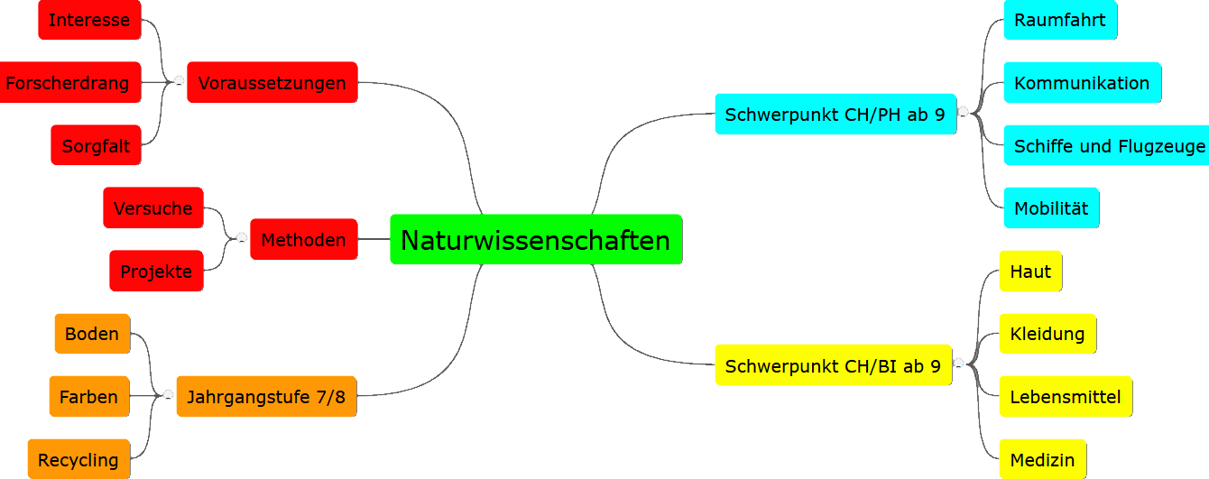

Slide 8
